Slide 1
webアプリをつくろう！勉強会
超かんたんフロントｘサーバー編
株式会社 jig.jp 創業者＆会長 福野泰介
@taisukef

Slide 2
webアプリとは？
ブラウザで動くアプリのこと
（PC、iPhone、Android、タブレットなど）

Slide 3
どう作る？
フロントエンド：HTML+CSS+JavaScript で作る
サーバーサイド：サーバー上で動く何かの言語で作る

Slide 4
フロントエンド：HTML+CSS+JavaScript
サーバーサイド：JavaScript (Deno)

Slide 5
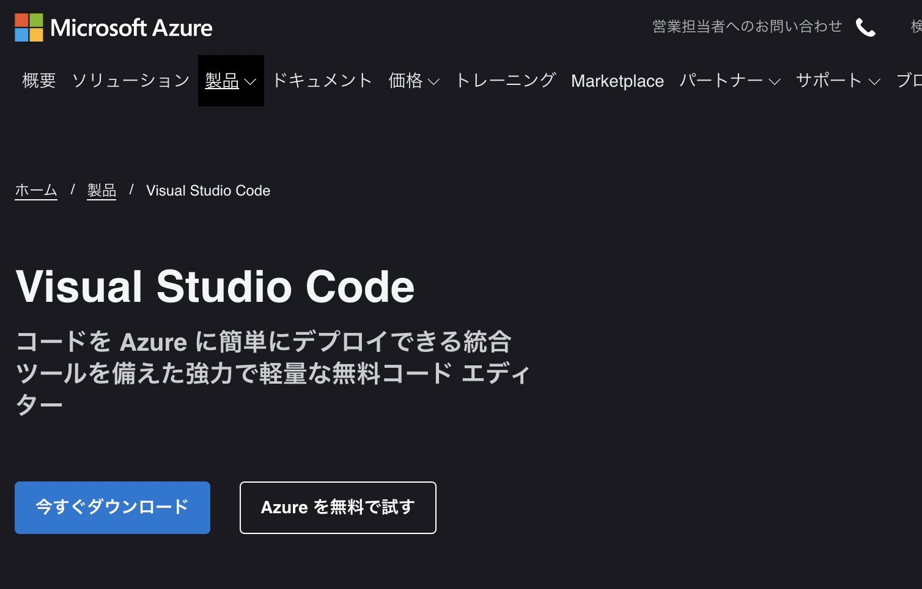
VSCodeを使います
https://azure.microsoft.com/ja-jp/products/visual-studio-code/

Slide 6
Denoをインストール
サーバーを書く(API)
フロントを書く(DOM)

Slide 7
Denoをインストール
サーバーを書く(API)
フロントを書く(DOM)

Slide 8
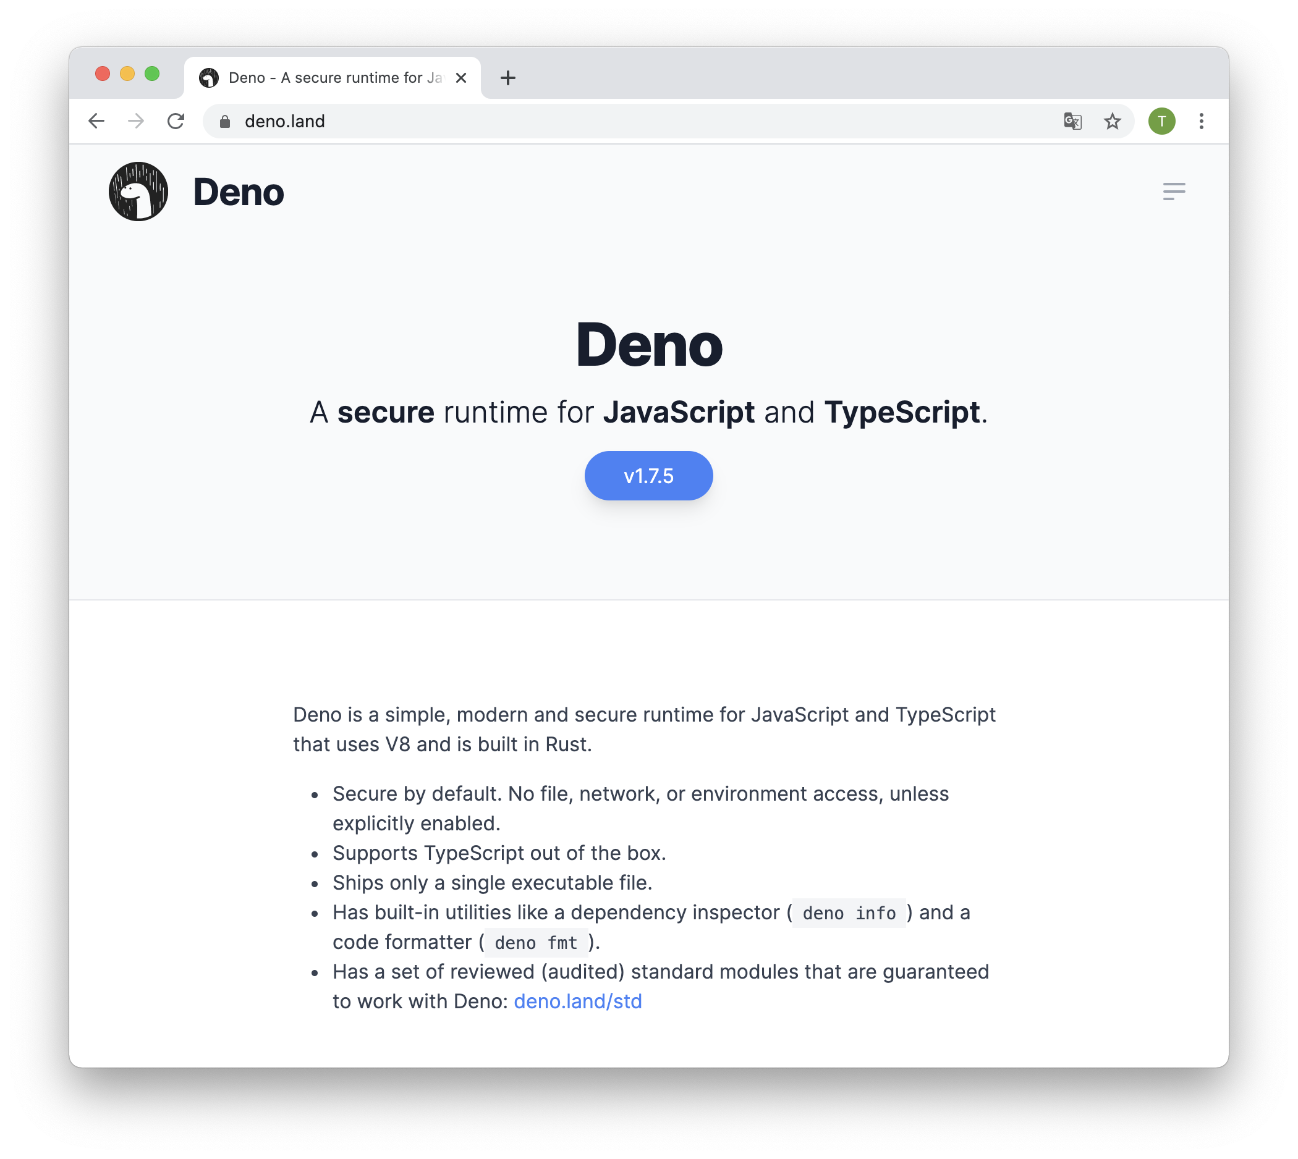
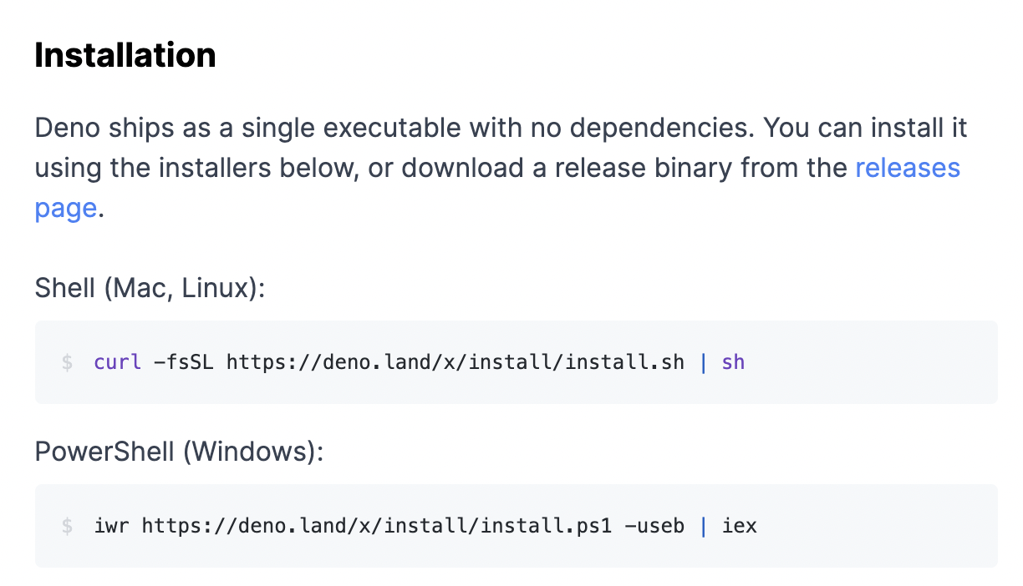
https://deno.land/
インストール用の
スクリプトをコピー

Slide 9
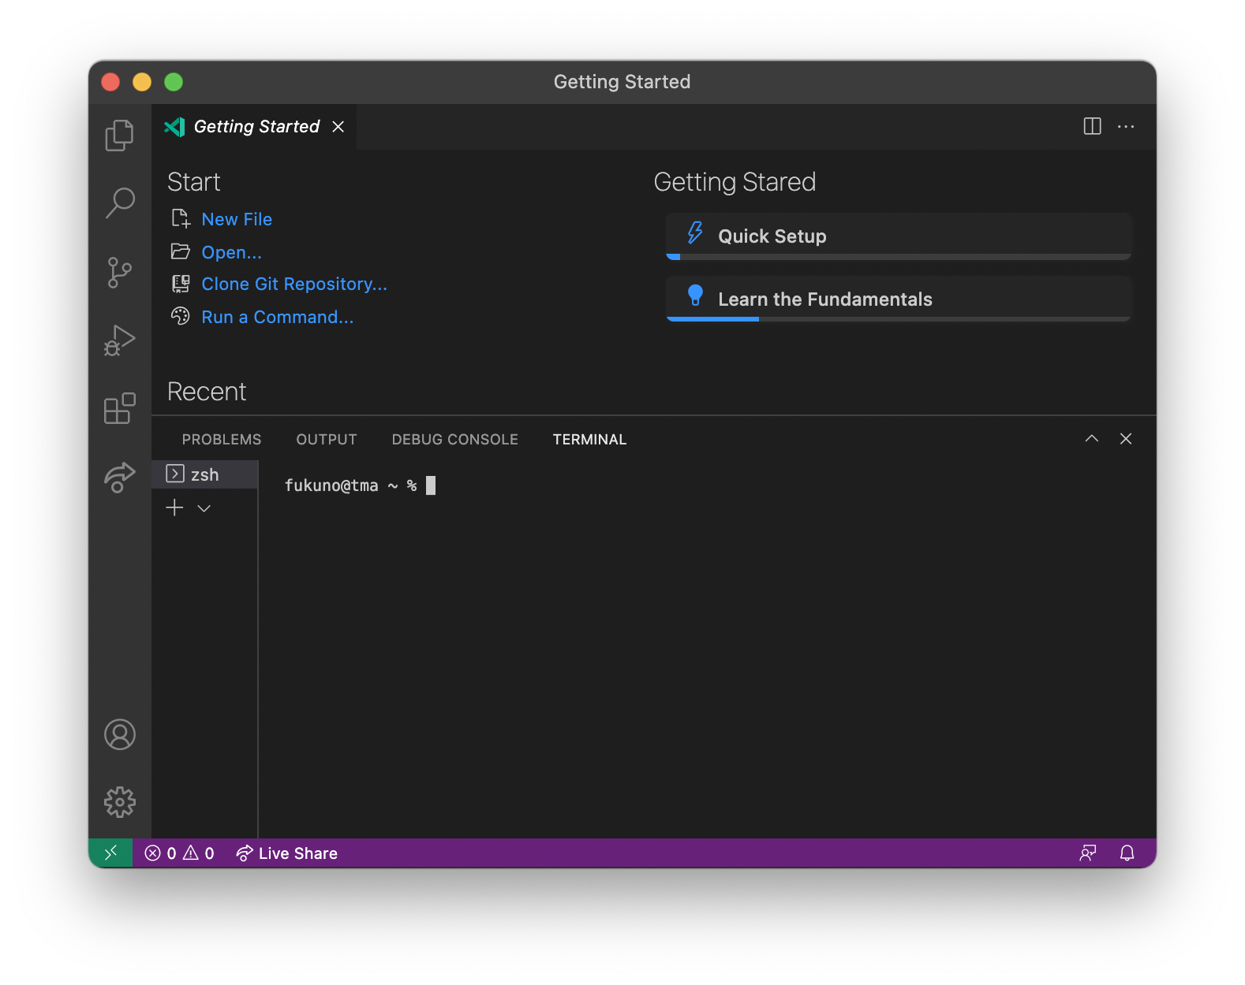
VSCode を開く
メニュー「ターミナル」
「新しいターミナル」
スクリプトを貼り付け
エンター
↓
Denoインストール

Slide 10
Denoインストール終了後、そのままターミナルで
$ deno
> 1+1
2
> 1 << prompt()
Prompt: 16
65536
止めるときは Ctrl+D

Slide 11
Denoをインストール
サーバーを書く(API)
フロントを書く(DOM)

Slide 12
適当に testserver とかでディレクトリ作成
import { Server } from "https://js.sabae.cc/Server.js";
new Server(8001);
server.js として保存する
Terminalで
$ deno run -A --unstable --watch server.js
http://localhost:8001 をブラウザで開く、"not found" と表示される

Slide 13
testserver に static ディレクトリを作成し、index.html をつくる
<!DOCTYPE html>
<html><head>
<meta charset="utf-8">
</head>
<body>
Hello!
</body>
</html>
http://localhost:8001 をブラウザで開く、見える！

Slide 14
server.jsを編集
import { Server } from "https://js.sabae.cc/Server.js";
class MyServer extends Server {
api(path) {
return path.toUpperCase();
}
}
new MyServer(8001);
保存すると自動的にサーバーが更新される（--watch オプション）
http://localhost:8001/api/test とかをブラウザで開く

Slide 15
server.jsを編集（オブジェクトを作って返す）
import { Server } from "https://js.sabae.cc/Server.js";
class MyServer extends Server {
api(path) {
return { name: "jigintern", path: path };
}
}
new MyServer(8001);
http://localhost:8001/api/test とかをブラウザで開く
{"name":"jigintern","path":"/api/test"}
↑ JSON です

Slide 16
Denoをインストール
サーバーを書く(API)
フロントを書く(DOM)

Slide 17
testserver に static/index.html を編集
</head><body>
<script type=module>
alert("Hi! " + prompt());
</script>
</body></html>
http://localhost:8001 をブラウザで開く、動く！挨拶してくれるよ

Slide 18
testserver に static/index.html を編集
</head><body>
<script type=module>
import { fetchJSON } from "https://js.sabae.cc/fetchJSON.js";
window.onload = async () => {
const data = await fetchJSON("api/test");
alert(data.name);
};
</script>
</body></html>
※ async() => は、awaitを使う引数なしの関数を作る宣言

Slide 19
server.jsを編集
import { Server } from "https://js.sabae.cc/Server.js";
const list = [];
class MyServer extends Server {
api(path, req) {
console.log(req);
return { name: "jigintern", path: path };
}
}
new MyServer(8001);
apiでパラメーターを受け取る
console.log で、Terminal上に表示する

Slide 20
testserver に static/index.html を編集
</head><body>
<script type=module>
import { fetchJSON } from "https://js.sabae.cc/fetchJSON.js";
window.onload = async () => {
const data = await fetchJSON("api/test", { name: "jig", age: 17} );
alert(data.name);
};
</script>
</body></html>
※ fetchJSON関数を使ってパラメータをサーバーに渡す

Slide 21
testserver に static/index.html を編集
</head><body>
<div id=name></div>
<script type=module>
import { fetchJSON } from "https://js.sabae.cc/fetchJSON.js";
window.onload = async () => {
const data = await fetchJSON("api/test", { name: "jig", age: 17} );
name.textContent = data.name;
};
</script>
</body></html>
※divタグにnameというidをつけて、受け取ったデータをセット (DOM操作)

Slide 22
testserver に static/index.html を編集
</head><body>
<script type=module>
import { fetchJSON } from "https://js.sabae.cc/fetchJSON.js";
window.onload = async () => {
const data = await fetchJSON("api/test", { name: "jig", age: 17} );
alert(data.name);
console.log(data);
};
</script>
</body></html>
サーバーでもフロントでも、デバッグに便利な console.log

Slide 23
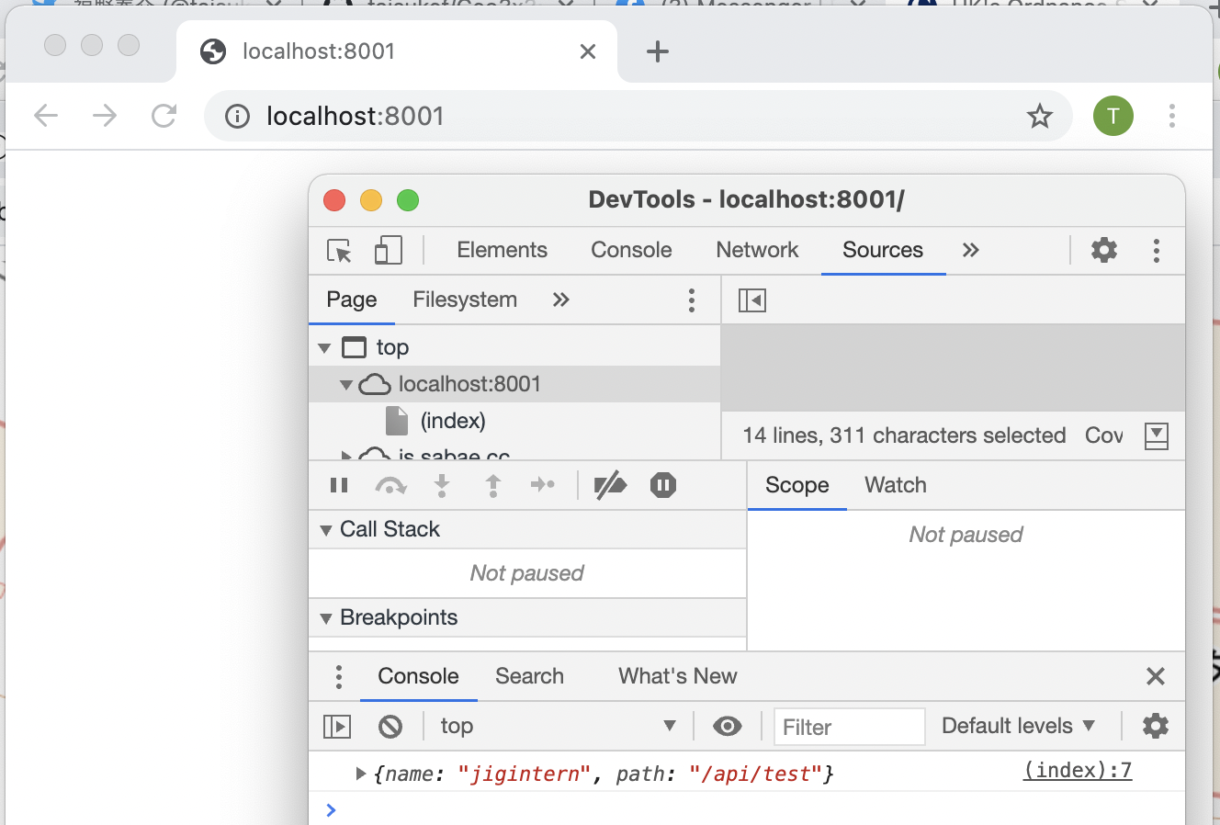
開発ツールで
見てみよう！
Mac: Cmd + Opt + I
Windows: F12

Slide 24
server.jsを編集
import { Server } from "https://js.sabae.cc/Server.js";
const list = [];
class MyServer extends Server {
api(path, req) {
list.push(list);
return list;
}
}
new MyServer(8001);
掲示板的にサーバーにデータを貯める方法

Slide 25
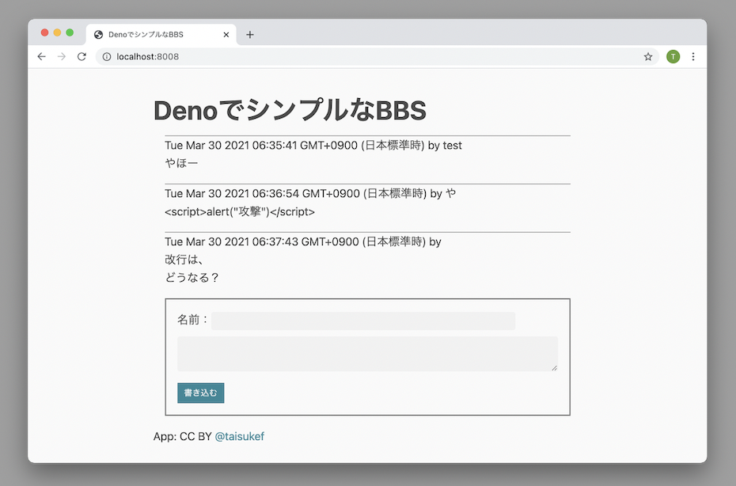
掲示板を作ってみよう！
https://fukuno.jig.jp/3169

